Slide 1





Министерство
образования
Ставропольского края
Навигатор
дополнительного образования Ставропольского края
Региональный модельный центр дополнительного образования детей Ставропольского края

Slide 2
Список сокращений и условных обозначений
ДО – дополнительное образование
Навигатор – сайт/портал Навигатор дополнительного образования детей Ставропольского края
УО – управление образованием
ОДО – организация дополнительного образования
МО – муниципальное образование

Slide 3
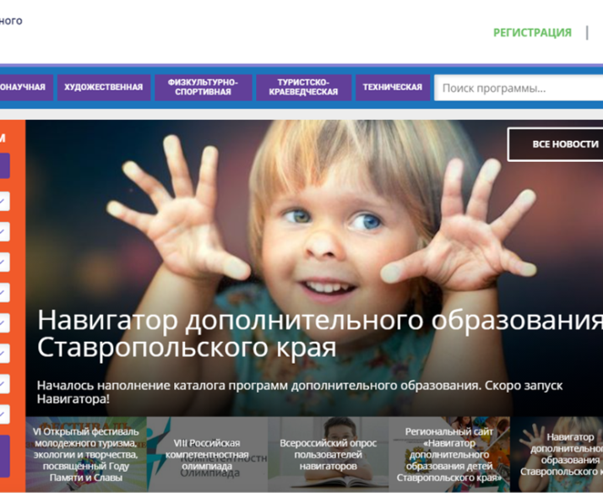
Назначение Навигатора
Основная цель создания навигатора
- обеспечение доступа к дополнительным общеобразовательным программам, включая предпрофессиональные
и программы спортивной подготовки
и предоставления исчерпывающей информации для детей, подростков
и родителей (законных представителей) об образовательных услугах организаций, реализующие дополнительное образование.
https://р26.навигатор.дети

Slide 4

Назначение Навигатора
Навигатор предназначен для решения следующих задач:
- информирование населения об учебных программах дополнительного образования;
- учёт детей, занимающихся по программам; - внедрение персонифицированного финансирования дополнительного образования детей;
- формирование отчётов и графиков для эффективного принятия управленческих решений в сфере дополнительного образования;
- предоставление инструментов для организаций дополнительного образования по обработке заявок и контроля посещаемости учебных программ;
- передача данных в Единую автоматизированную информационную систему дополнительного образования (ЕАИС ДО)

Slide 5

Назначение Навигатора
Сайт предназначен, прежде всего, для родителей и детей.
Посетители сайта могут:
- искать и просматривать информацию
о программах и ее организаторах;
- подавать и отслеживать заявки на запись детей на занятия;
- просматривать свои «избранные» программы и историю поиска;
- принимать участие в оценке программ.

Slide 6

Назначение Навигатора
Организации дополнительного образования, организаторы программ могут:
- публиковать информацию об учебных программах в каталоге;
- обрабатывать заявки на запись детей на занятия;
- вести учёт посещаемости занятий;
- направлять на экспертизу образовательную программу;
- просматривать статистические отчеты.

Slide 7

Назначение Навигатора
Также систему управления использует администраторская команда Навигатора, чтобы:
- управлять правами пользователей;
- управлять структурой разделов сайта Навигатора;
- управлять списками и профилями всех организаций;
- модерировать и управлять хранящейся информацией по программам, заявкам, статистике;
- публиковать статьи на сайте Навигатора;
- формировать отчёты по работе системы дополнительного образования региона.

Slide 8





Назначение Навигатора
КУДА ПОЙТИ?!
ХОТИМ ЗНАТЬ ВСЁ!
Выбор программы:
ПО ИНТЕРЕСАМ,
ПО ВОЗРАСТУ,
ПО СЛОЖНОСТИ,
ПО ФИЗИЧЕСКИМ ВОЗМОЖНОСТЯМ
Для родителей и обучающихся | Для организаторов программ | Для УО
✓ получить информацию о всех возможностях; ✓ найти и выбрать подходящее; ✓ узнать о мероприятиях; ✓ узнать о рейтинге | ✓ рассказать о программах, привлечь учащихся; ✓ провести маркетинговое исследование рынка; ✓ создать позитивный имидж ОДО | ✓ информационная открытость образовательного пространства; ✓ мониторинг деятельности ОДО; ✓ рейтингование ОДО

Slide 9

Возможности Навигатора
1. Выбор программы:
по направленности;
по месторасположению;
по направлению деятельности;
по возрасту;
по качеству и др.
2. Независимая оценка качества:
рейтингование МО, ОДО по деятельности ДОД;
экспертная оценка программ.
3. Мероприятия края, МО
4. Личные карточки ОДО

Slide 10

Чем полезен Навигатор родителю?
Собственным личным кабинетом, в котором будет храниться и отображаться информация об отложенных программах, историях просмотров и оформленных заявках на программы обучения, движения денежных средств по сертификату персонифицированного финансирования.
Функцией записи ребенка на программу дополнительного образования.
Предоставлением полной информацией об образовательных организациях Ставропольского края и обширной представленностью всех образовательных программ по Ставропольскому краю в одном месте с актуальными данными.
Полнотой предоставления информацией о программах (направленность; подробное описание; продолжительность занятия; ограничения по возрасту; учебный план; цели и задачи; ожидаемые результаты; информация о преподавателях; используемая материально-техническая база; расписание занятий).

Slide 11

Чем полезен Навигатор родителю?
Наличием фотографий и видео в одном формате, показывающих деятельность учреждения изнутри.
Разнообразными системами поиска, каталогизации, фильтрации, сортировки и рекомендаций программ и мероприятий, в том числе в виде картографического расположения.
Умным предоставлением информации, исходя из местоположения пользователя.
Навигатор позволит вовлечь тех детей, которые раньше не обучались в дополнительном образовании, дать им возможность познакомиться с системой и создать интерес для дальнейшего обучения в ней.

Slide 12

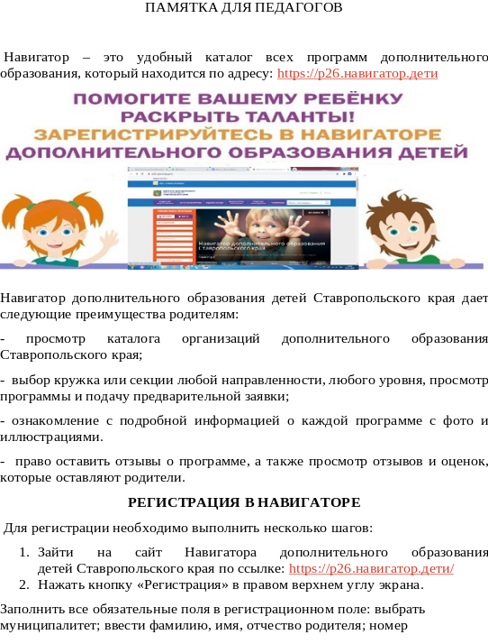
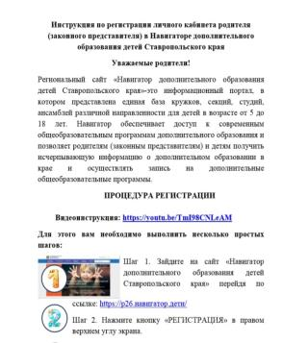

Ресурсы для родителей
Видеоинструкция для родителей
по регистрации
Памятка для педагогов в работе с родителями
Инструкция для родителей
https://youtu.be/TmI98CNLeAM

